Slide 1
成果整体概述

Slide 2
成果整体概述
管理端
商品管理、订单管理、类别管理
用户端
1、显示已上架的商品,可以根据类别进行筛选,支持搜索.
2、根据类别顺序字段,对类别正序排列.
3、下单功能,下单后,显示到管理端的订单管理
页面美化
对用户端html进行页面美化

Slide 3
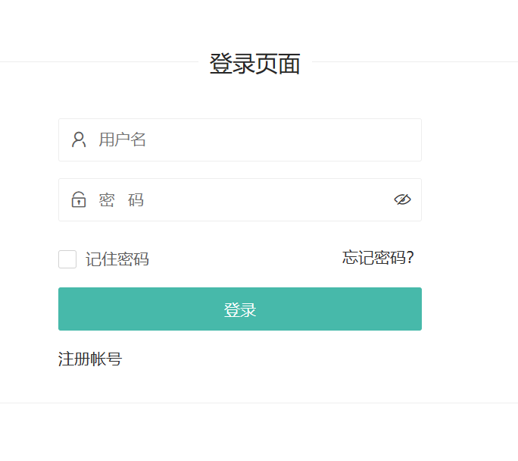
管理端-登录

Slide 4
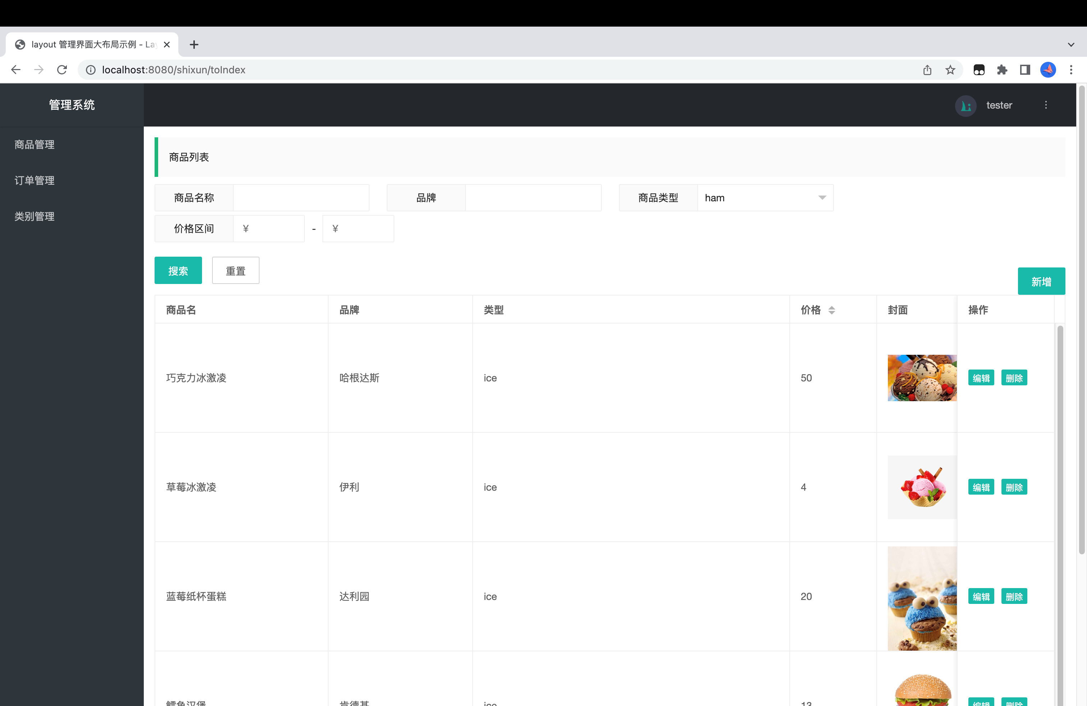
管理端-商品管理界面

Slide 5
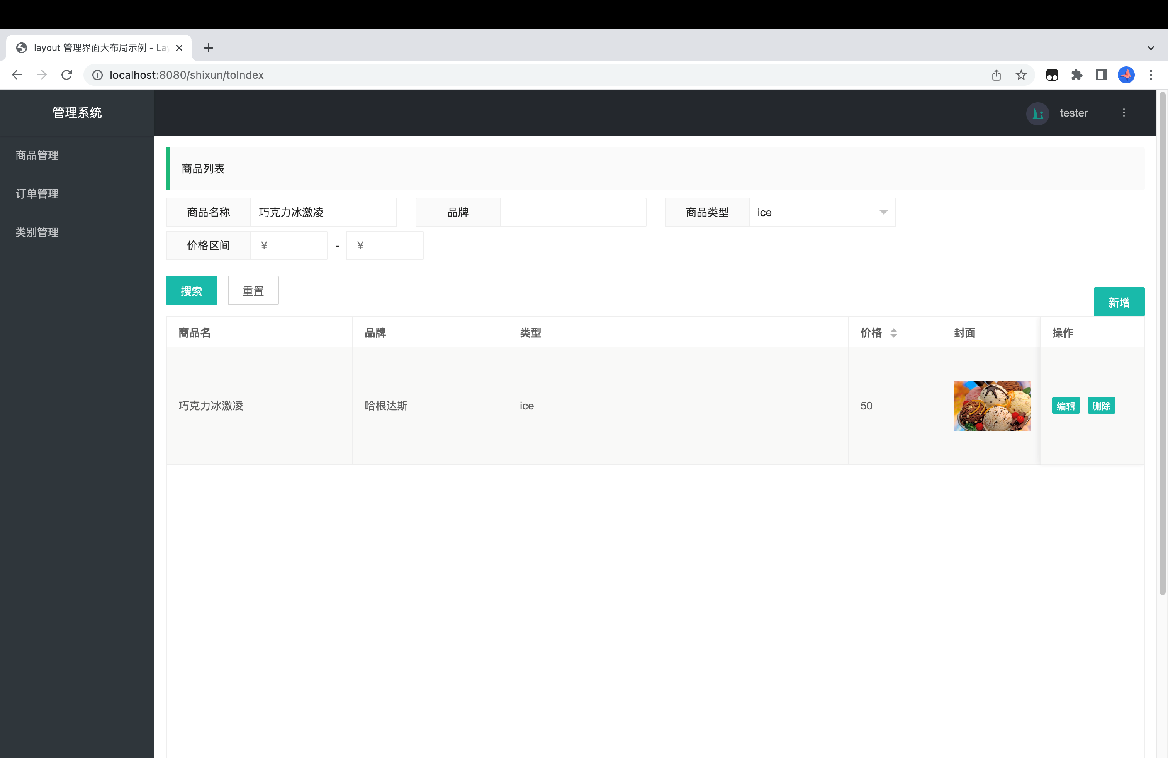
管理端-商品管理界面

Slide 6
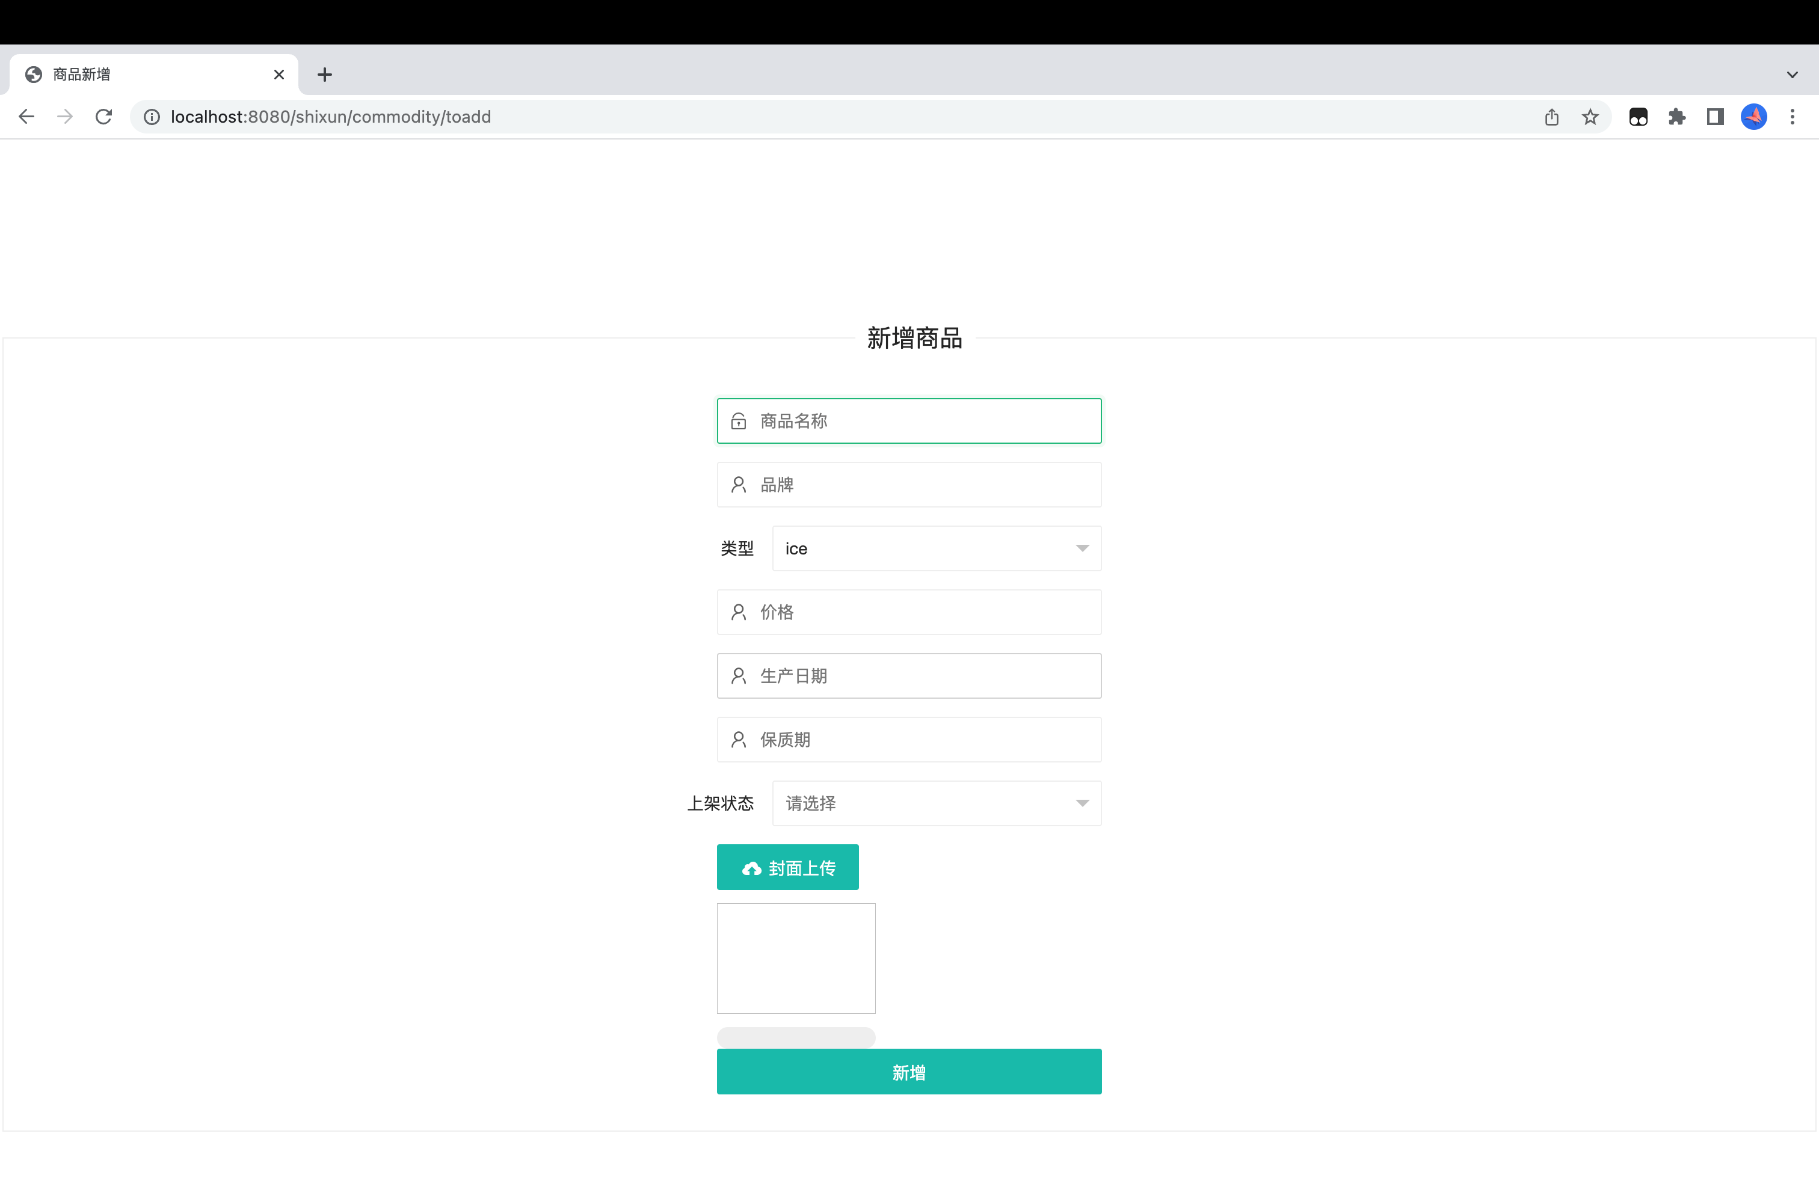
管理端-商品管理界面

Slide 7
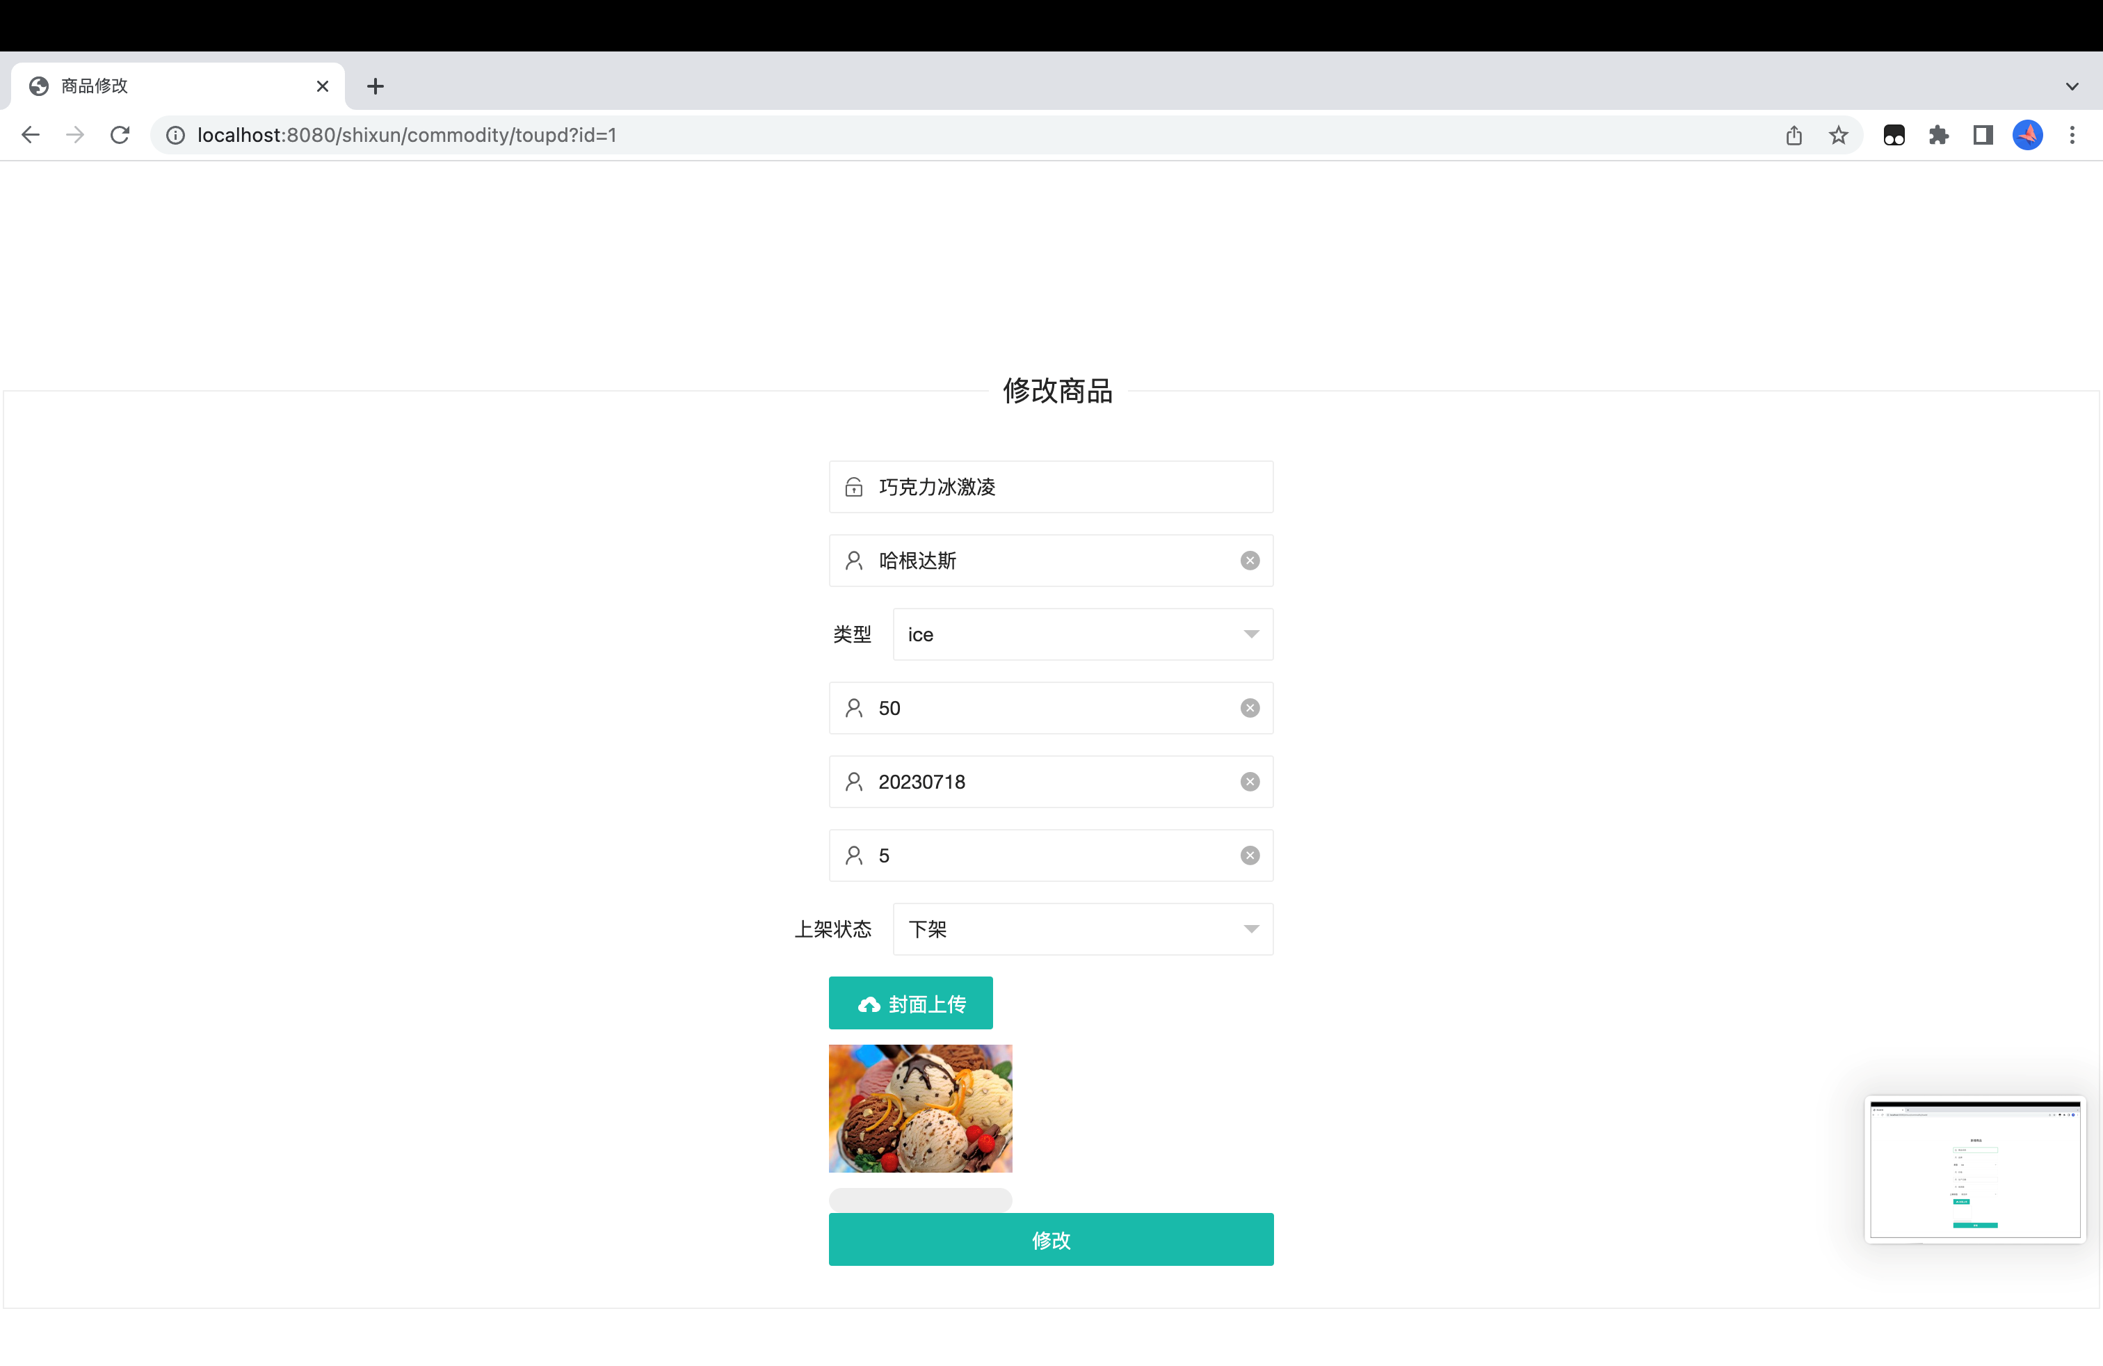
管理端-商品管理界面

Slide 8
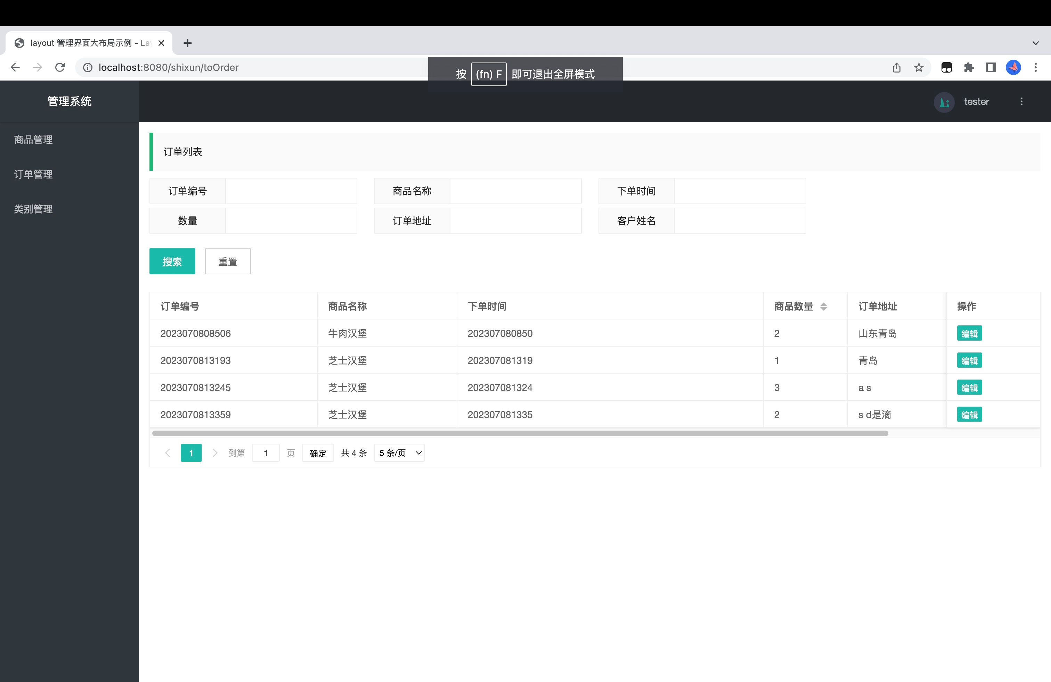
管理端-订单管理界面

Slide 9
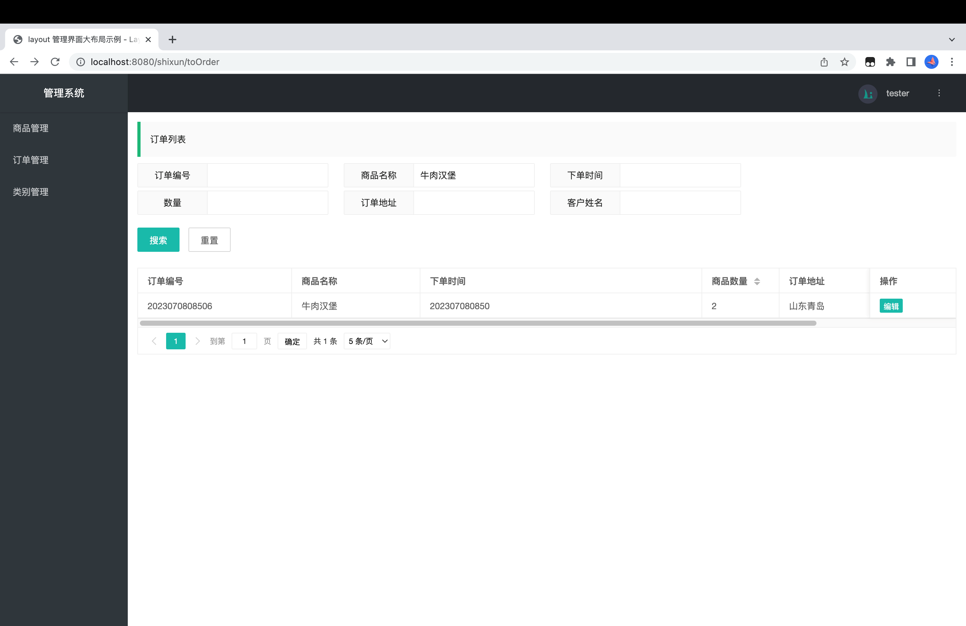
管理端-订单管理界面

Slide 10
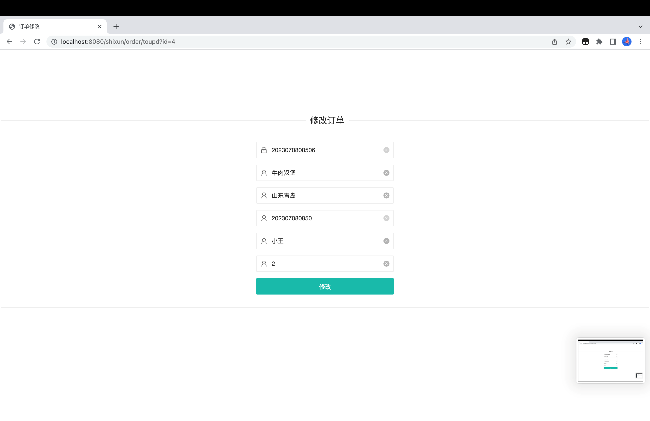
管理端-订单管理界面

Slide 11
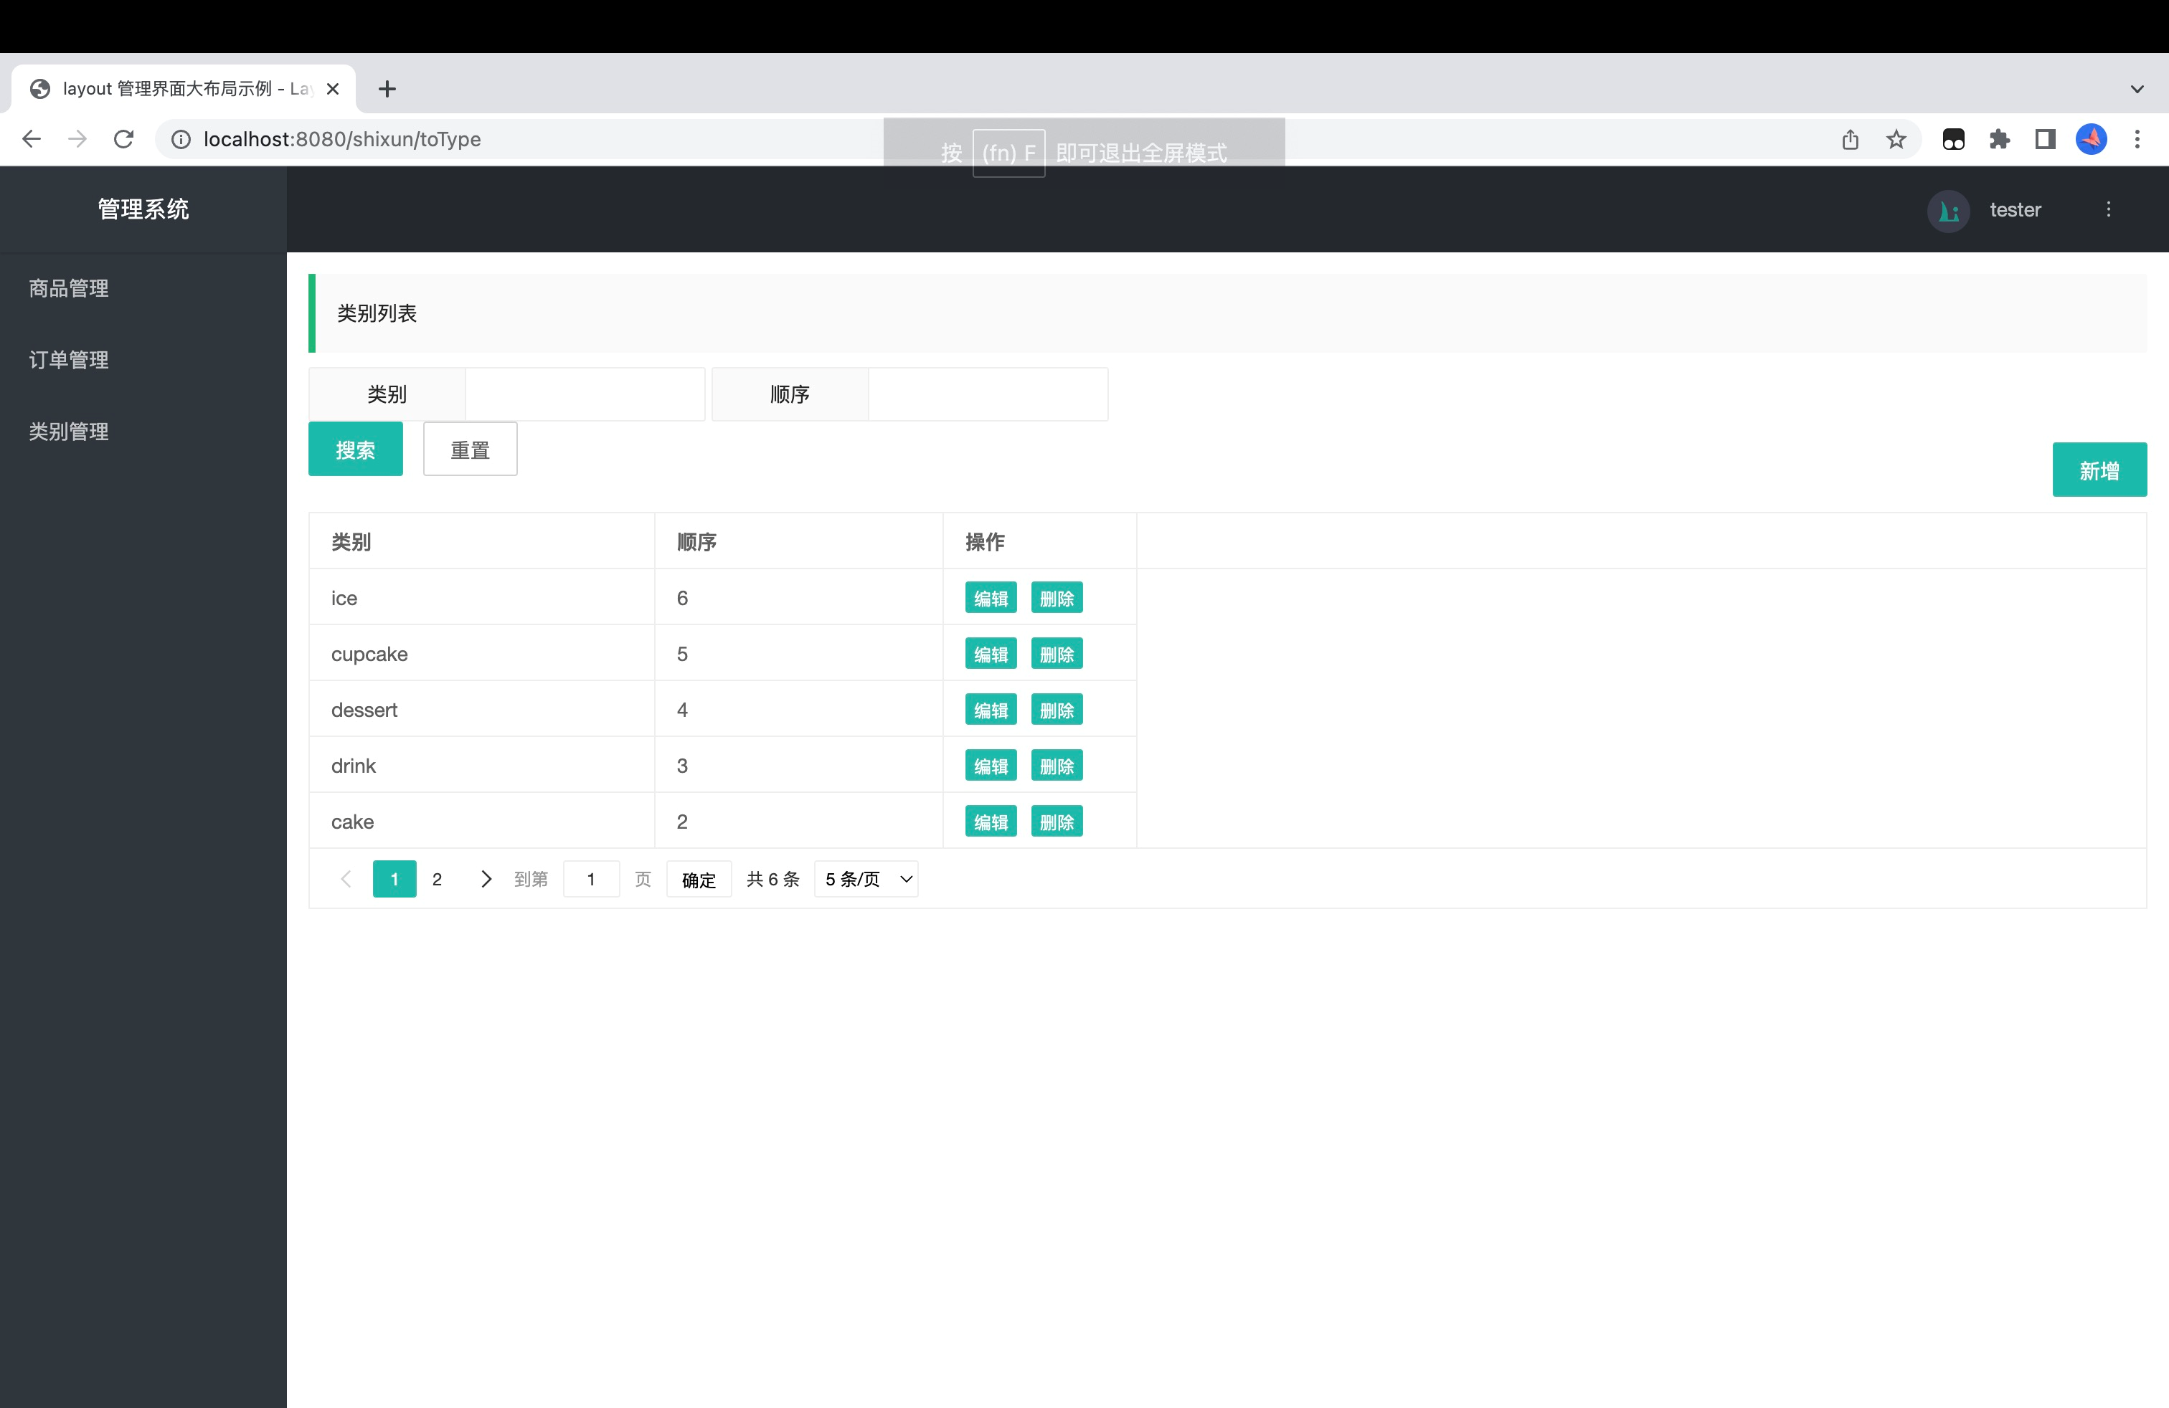
管理端-类别管理界面

Slide 12
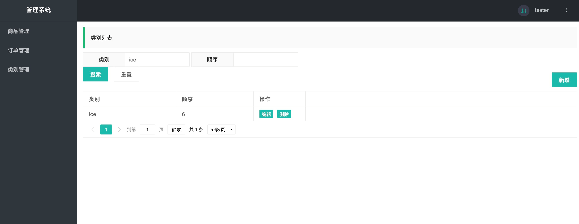
管理端-类别管理界面

Slide 13
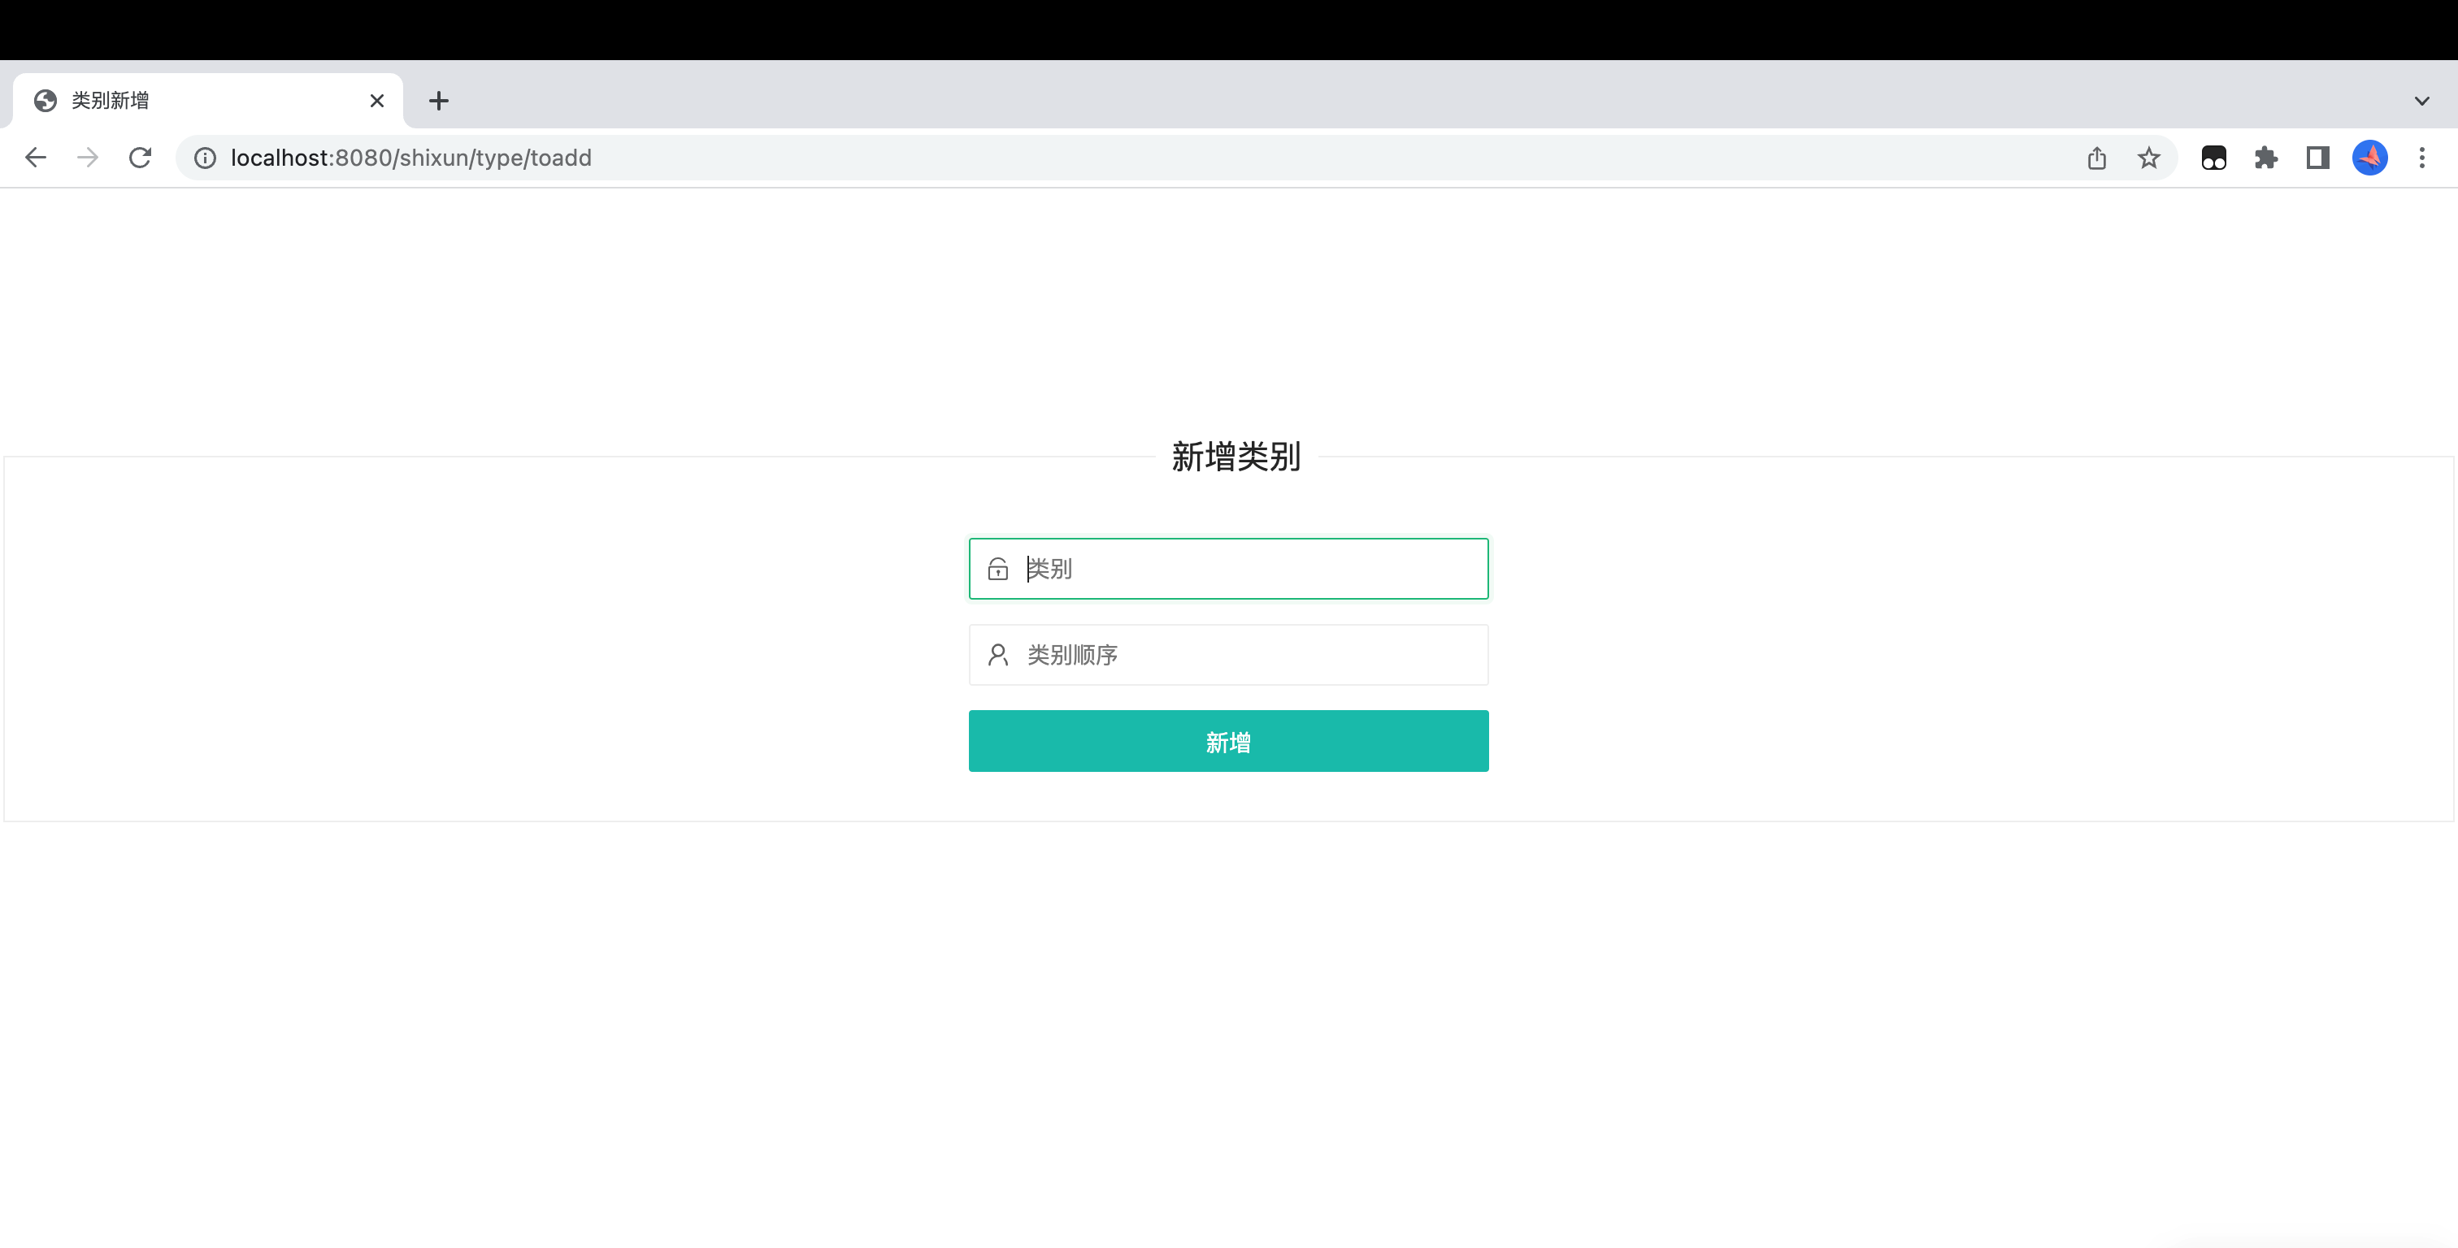
管理端-类别管理界面

Slide 14
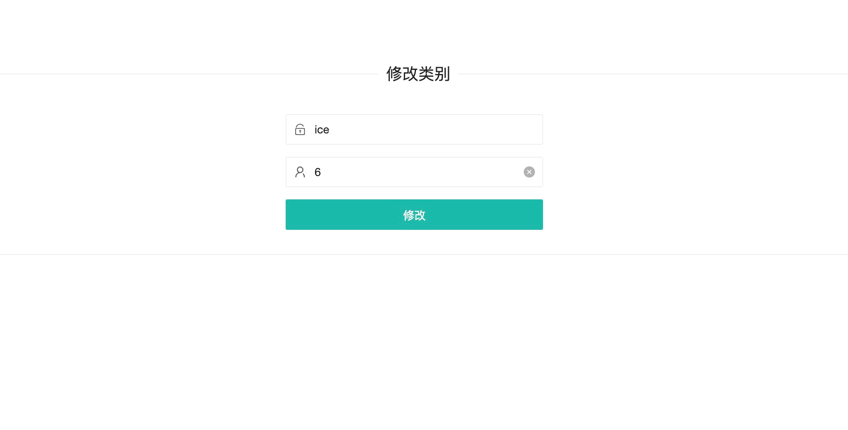
管理端-类别管理界面

Slide 15
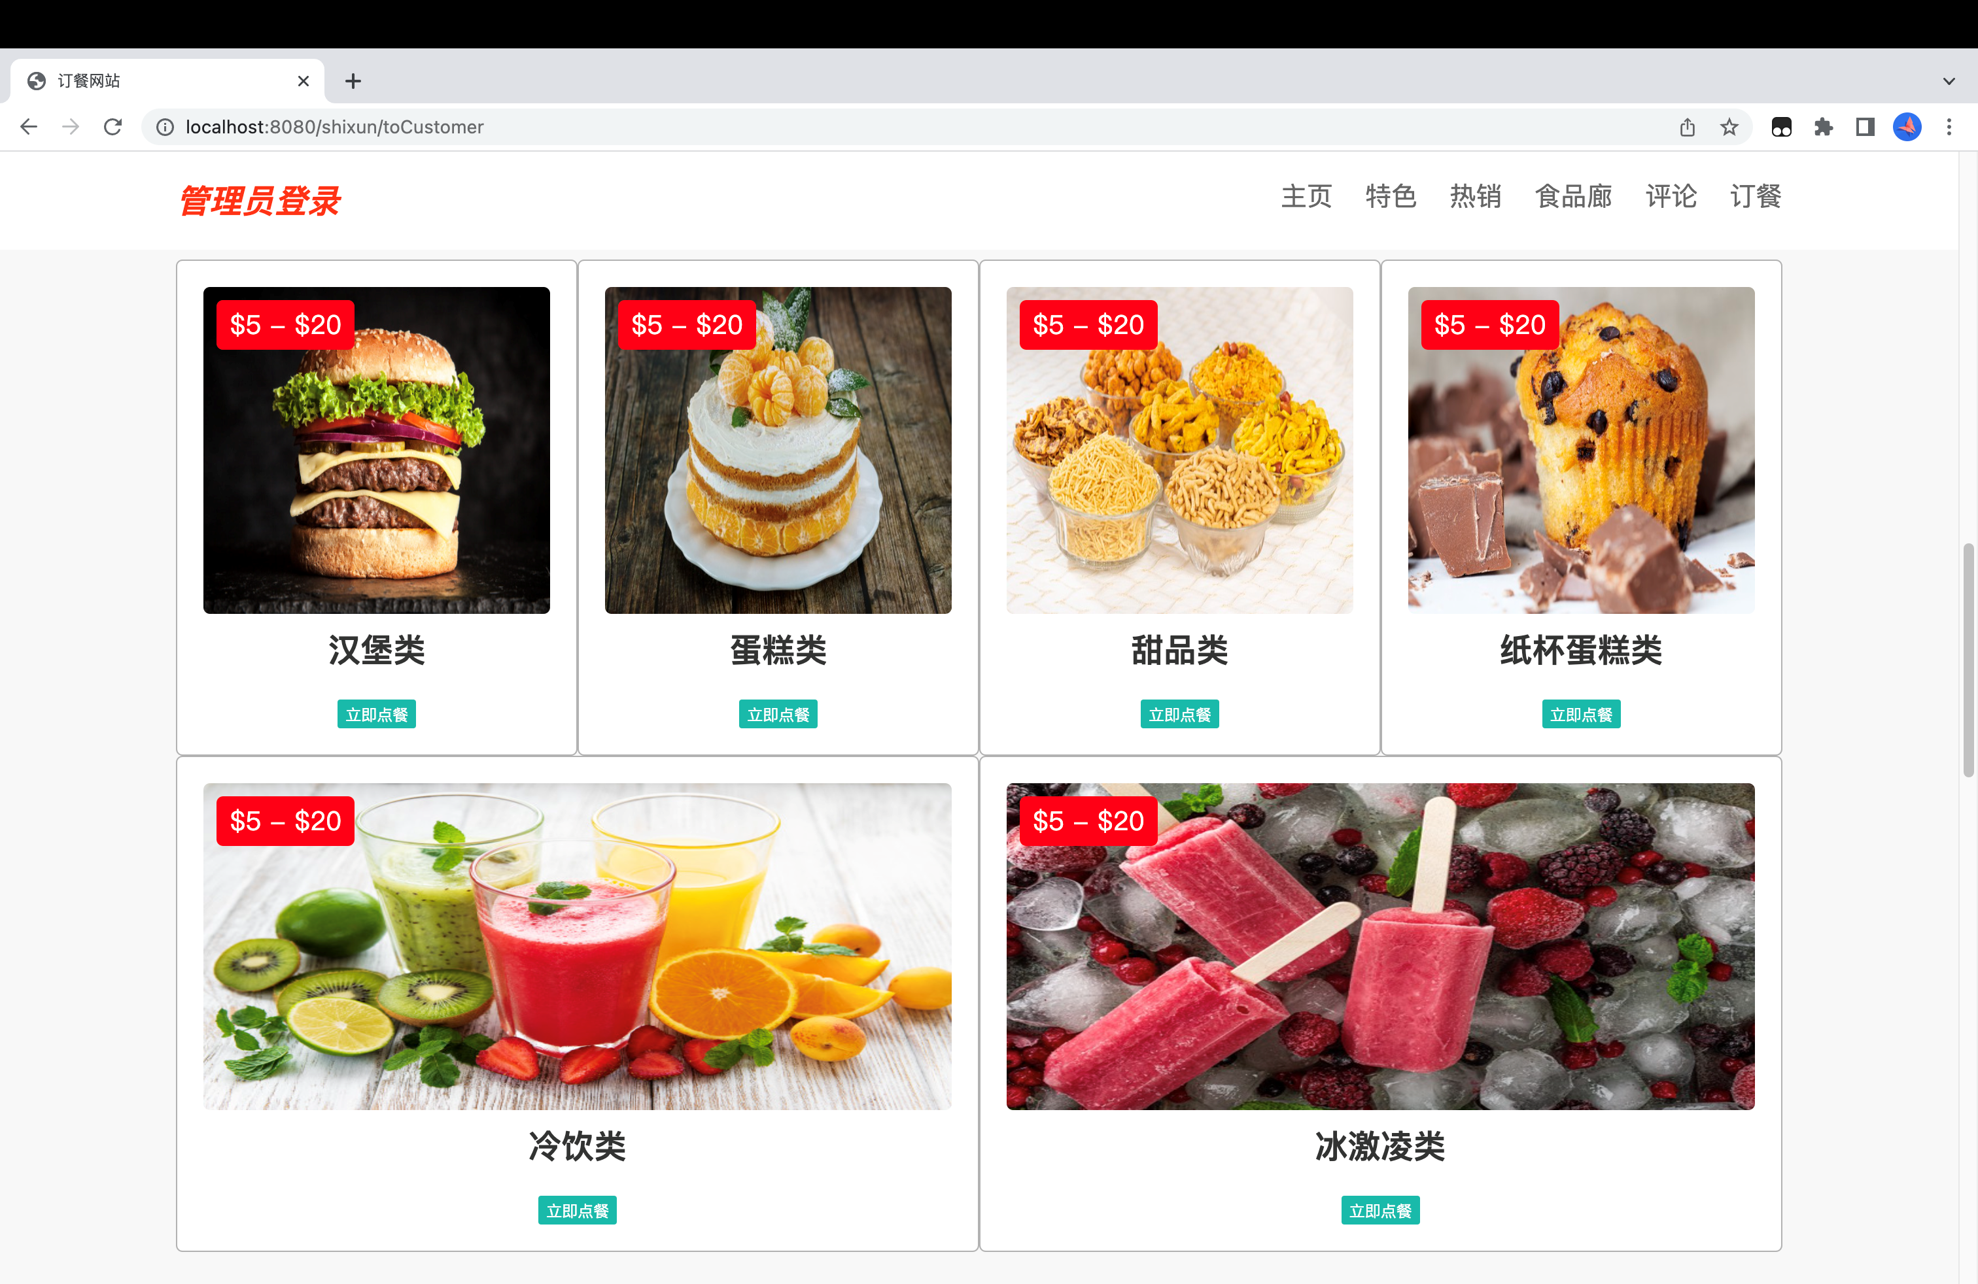
用户端-浏览页面

Slide 16
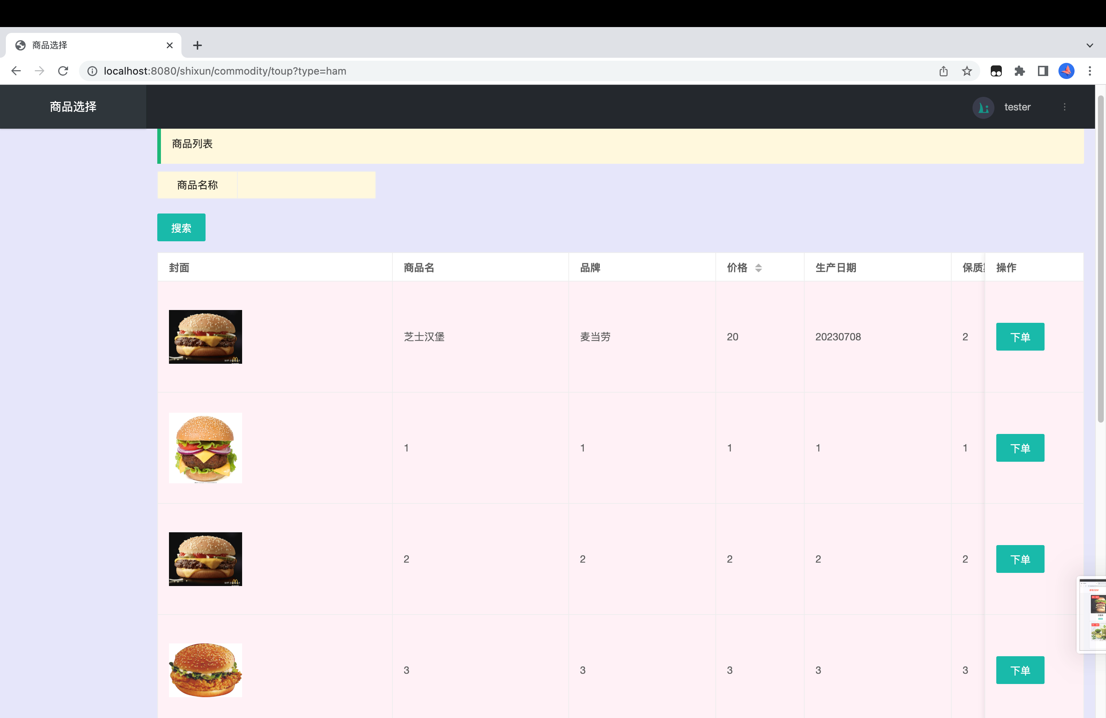
用户端-选择商品界面

Slide 17
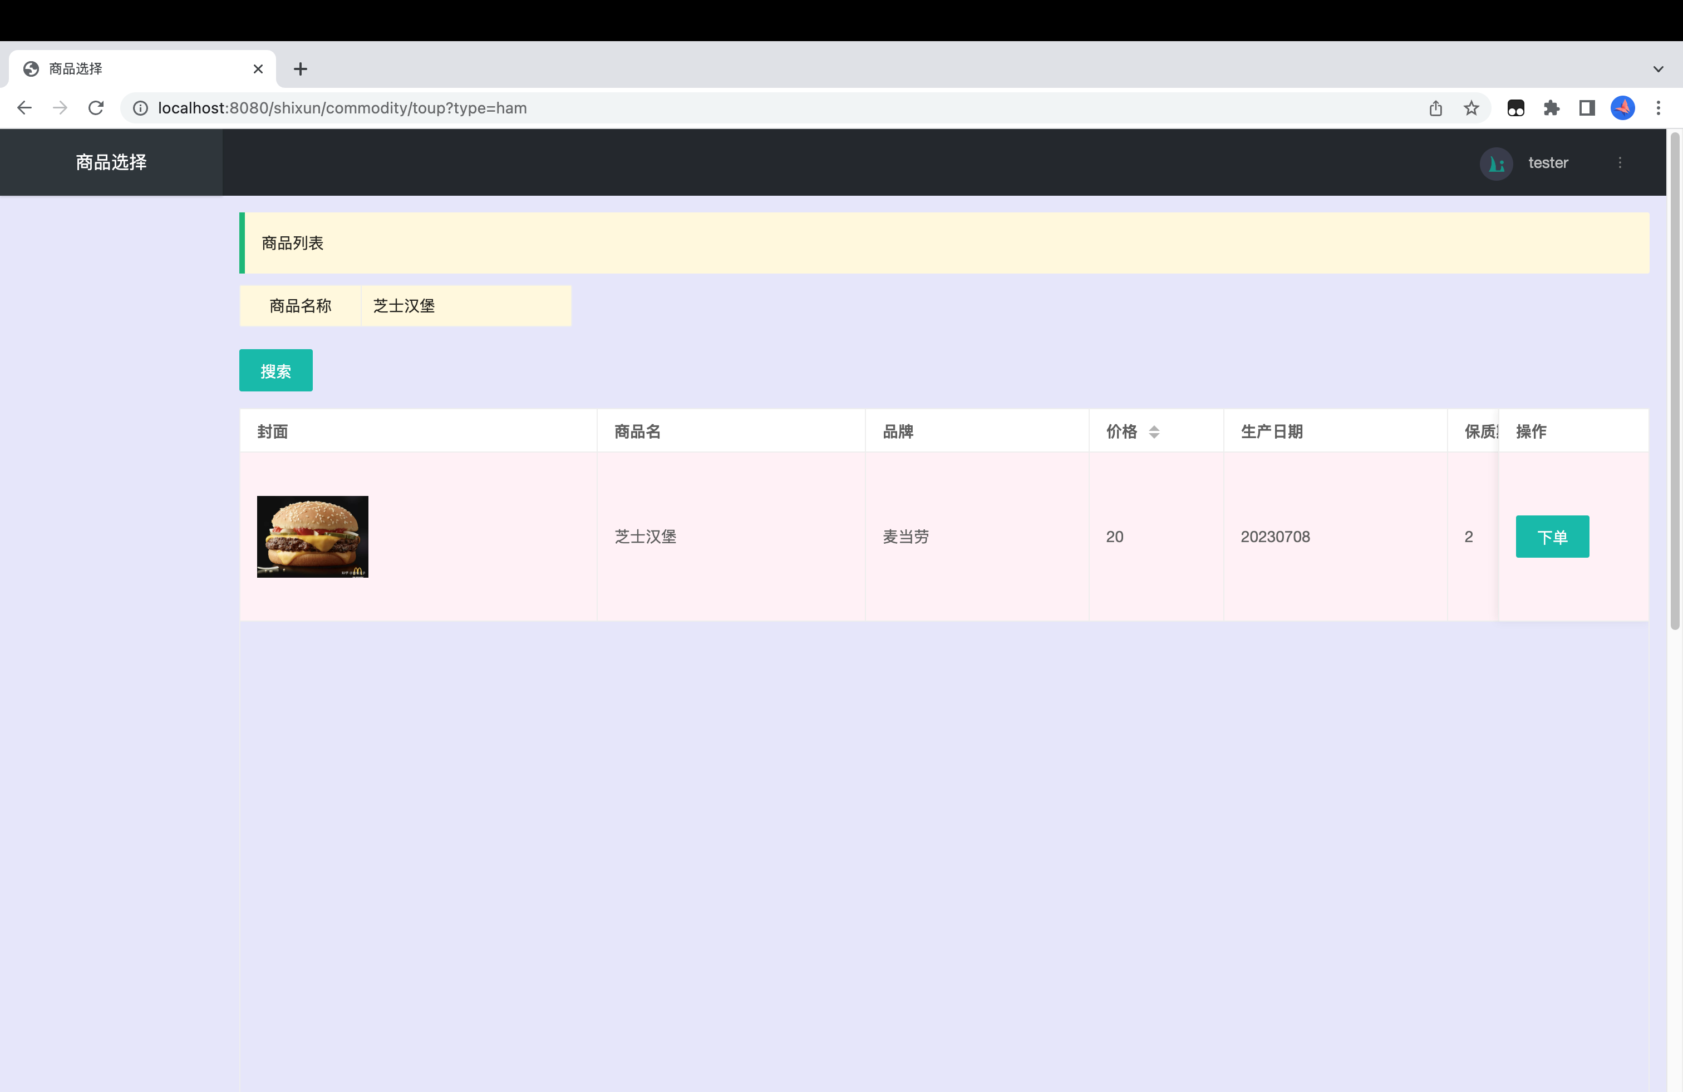
用户端-选择商品界面

Slide 18
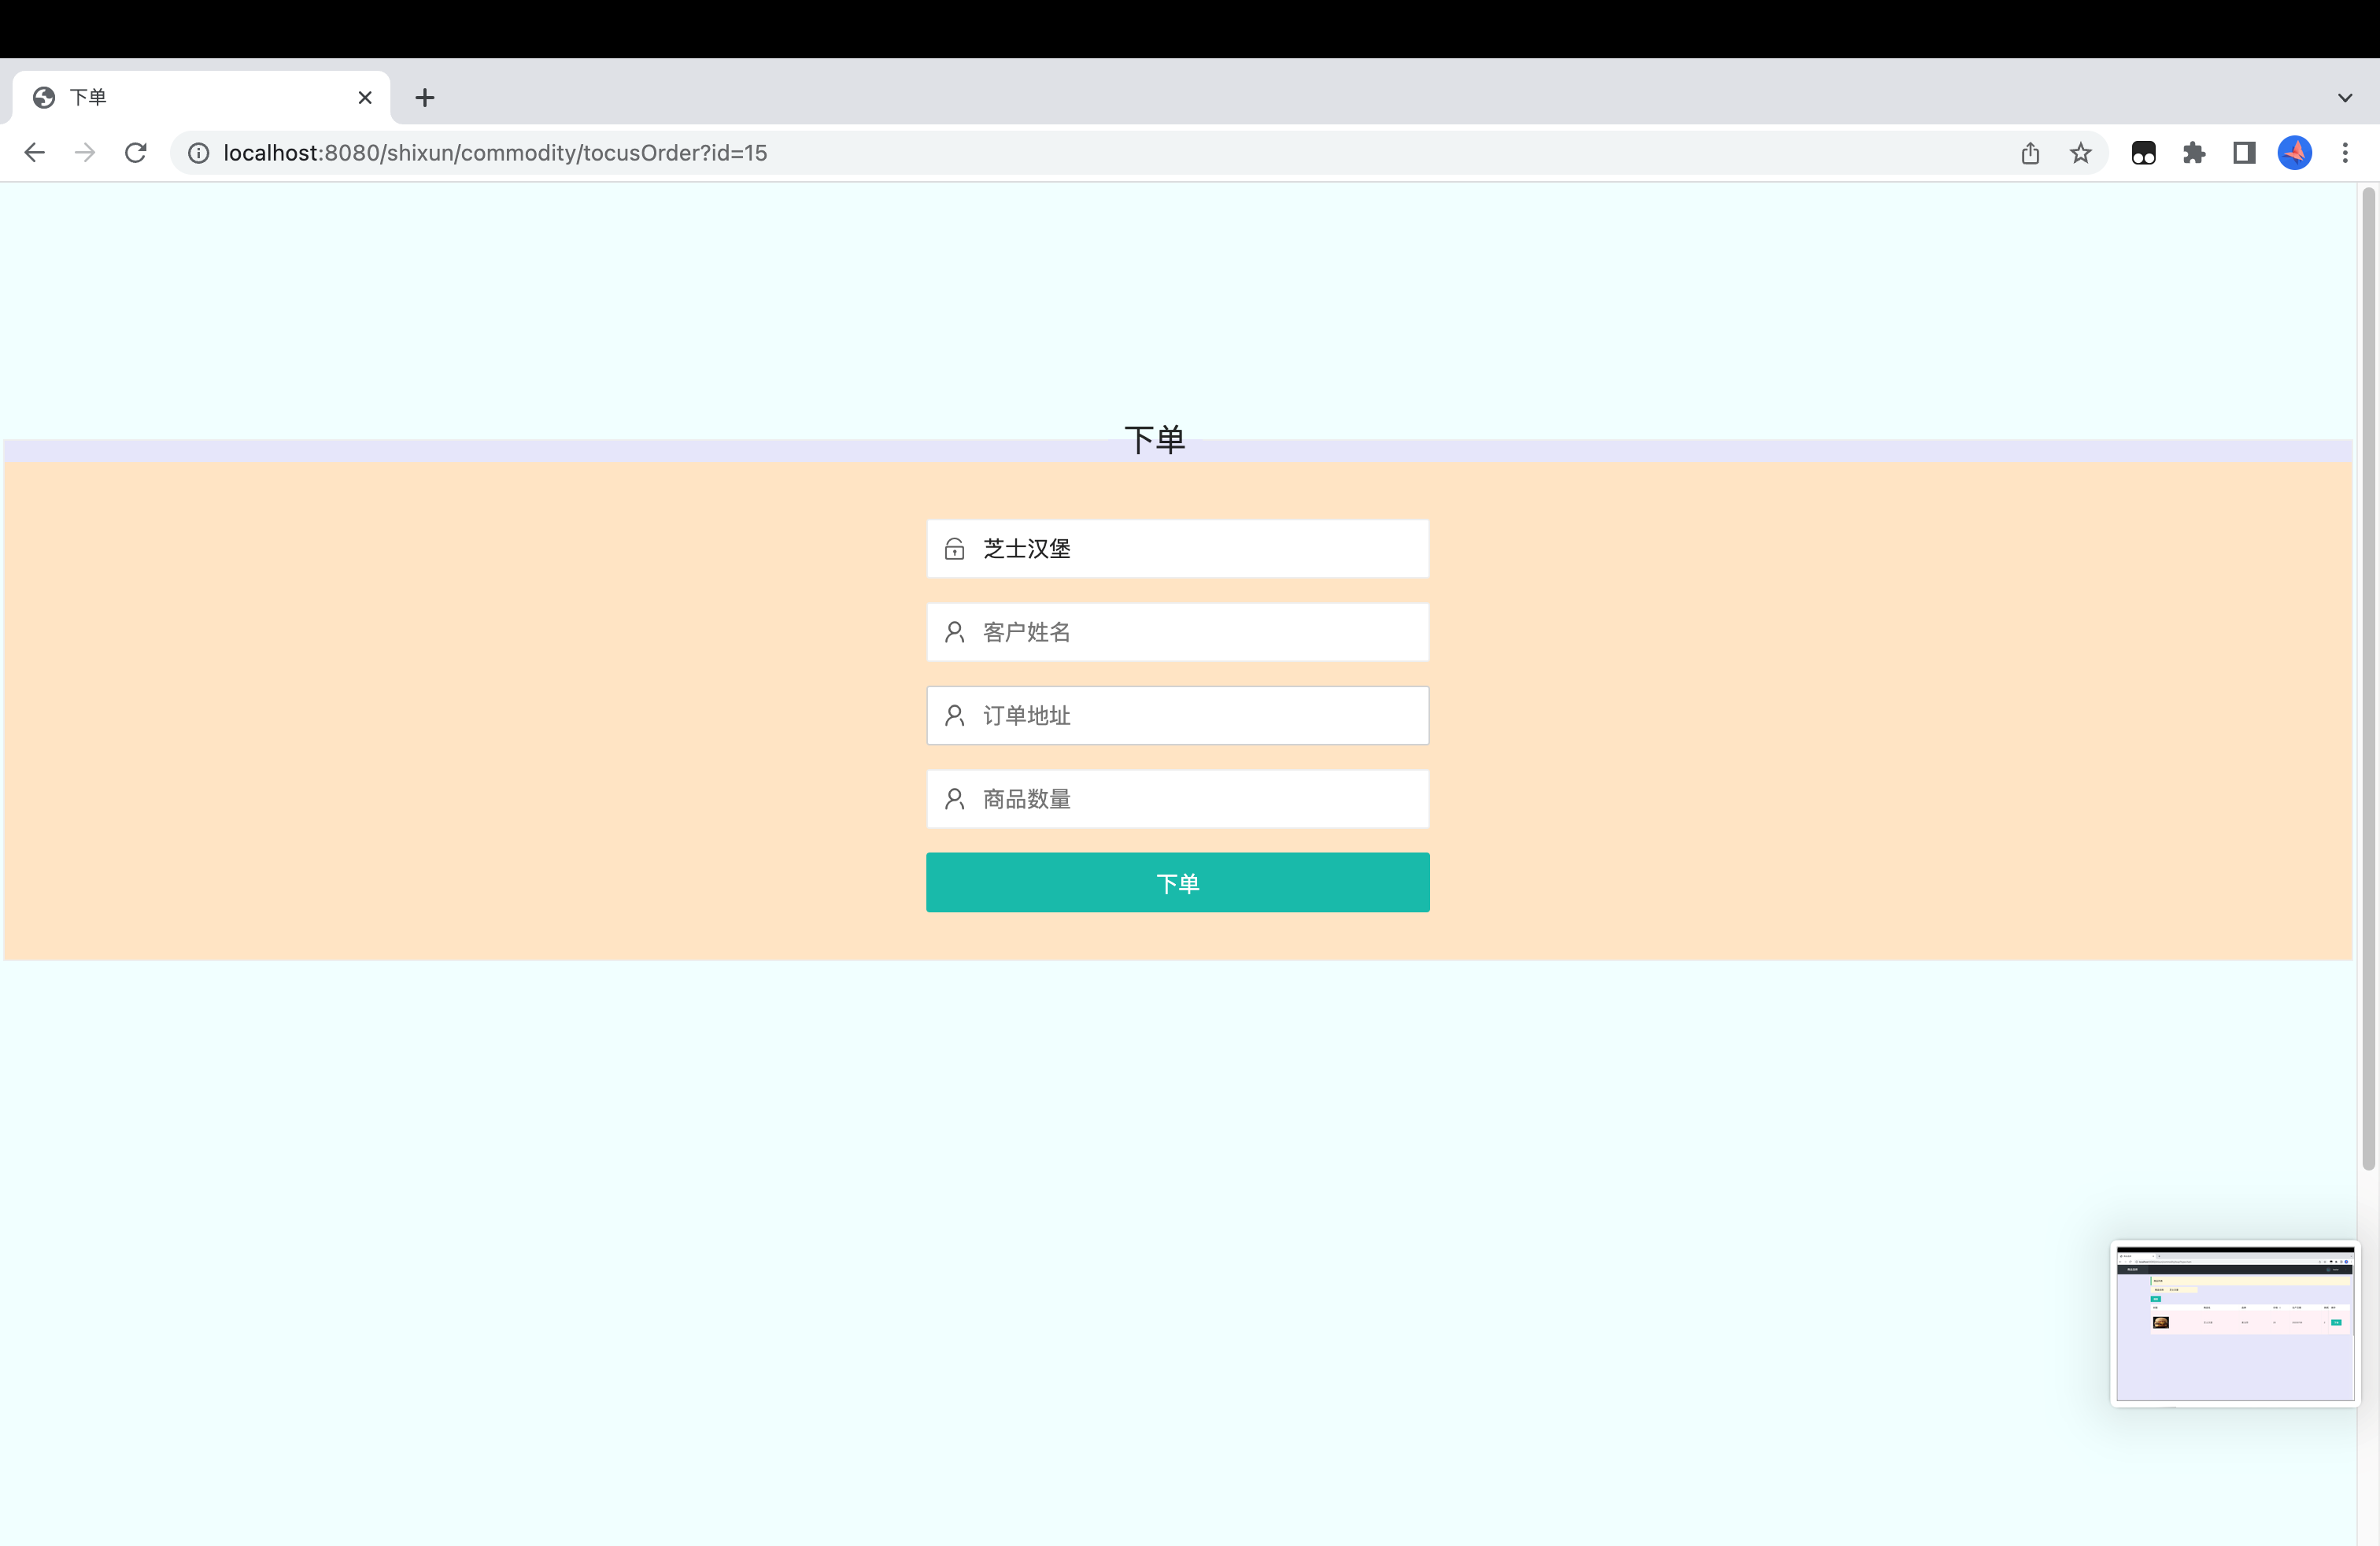
用户端-下单界面

